Slide 1

WAKE & VERIFY
Alarma Inteligente con Verificación Visual de Objetos
Un sistema de visión por computador (YOLOv11) que obliga a levantarse de la cama y fotografiar un objeto real de la casa antes de apagar la alarma.
Maria Isabel Posada Niasa · Lina Robsana Jamioy
Universidad Nacional de Colombia · Procesamiento Digital de Imágenes

Slide 2
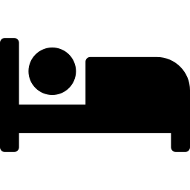

Contexto del problema
Por qué las alarmas tradicionales fallan en cumplir su propósito
El problema real
Tarea de inferencia
Las alarmas sonoras dependen de un solo gesto, tocar "posponer", que no exige ningún esfuerzo cognitivo ni físico real.
Detección de objetos
(Object Detection), no clasificación simple: se requiere localizar y reconocer un objeto específico dentro de una escena doméstica real, con fondo, oclusión e iluminación variables.
Esto produce snoozing crónico, retrasos acumulados y un impacto directo en la productividad y la salud del sueño.
Las apps anti-snooze existentes (códigos QR fijos, cálculos matemáticos) son fáciles de memorizar o automatizar sin levantarse de verdad.
1
Suena la alarma a la hora programada
2
El sistema asigna un objeto objetivo (de 8 macro-clases)
3
El usuario fotografía el objeto en vivo con la cámara
Nuestra solución exige evidencia visual real, capturada en vivo, de un objeto físico distinto cada vez.
4
YOLOv11 confirma la clase con confianza > τ → apaga la alarma

Slide 3

Base de datos e ingeniería de taxonomía
Dataset "household-uhdlf" (Roboflow) · de 20 clases fragmentadas a 8 macro-clases funcionales
20 → 8
139
290
Clases originales reducidas a macro-clases
Imágenes en el set de validación
Instancias anotadas evaluadas
Mapeo de las 8 macro-clases de destino
Macro-clase | Clases originales agrupadas
dishes_utensils | cup, bowl, spoon, fork, kettle, teapot
sharp_objects | knife, scissor
appliances | oven, microwave, rice-cooker
electronics | phone, remote-control
security_access | key
containers | bottle
clocks | clock
home_comfort | Air-conditioner, fridge, hairdryer
¿Por qué agrupar?
Clases geométricamente similares (taza/plato/cuchara) fragmentaban el gradiente y reducían las muestras por categoría.
Agrupar en 8 macro-clases aumenta la densidad de muestras por clase y estabiliza la varianza durante el entrenamiento.

Slide 4
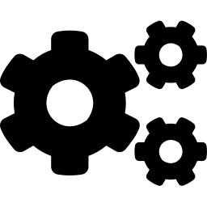

Argumentación técnica: arquitectura y pérdida
YOLOv11m como detector de objetos en tiempo real para escenas domésticas
¿Por qué YOLOv11m?
Función de pérdida compuesta
Detector de una sola pasada (single-stage): permite inferencia en vivo desde la cámara, requisito clave del flujo de "foto al despertar".
Variante "medium" (20M parámetros): balance entre precisión y velocidad de inferencia en CPU para Hugging Face Spaces.
Transfer learning desde pesos preentrenados (yolo11m.pt) sobre las 8 macro-clases balanceadas.
Loss = λbox·Lossbox + λcls·Losscls + λdfl·Lossdfl
Box (CIoU): ajusta posición, escala y aspecto de las cajas predichas.
Class (BCE): asigna cada ancla a una de las 8 macro-clases.
DFL: modela los bordes como distribuciones continuas, clave para objetos pequeños/ocluidos (llaves, cubiertos).
Métricas elegidas y por qué importan para esta tarea
Precision (P)
Recall (R)
mAP50
mAP50-95
% de detecciones positivas que son correctas. Evita falsas activaciones del 'apagado'.
% de objetos reales detectados. Crítico para que el usuario no quede atrapado sin poder apagar la alarma.
Precisión promedio con IoU≥0.5. Métrica estándar de detección, tolerante a cajas imperfectas.
Promedio en IoU 0.5–0.95. Exige localización más estricta de los objetos pequeños.

Slide 5

Resultados de validación
Evaluación oficial sobre el split de validación (139 imágenes, 290 instancias)
0.716
0.689
0.641
0.505
Precision
Recall
mAP@50
mAP@50-95
Desempeño por macro-clase (modelo best.pt)
Lectura de resultados
Clase | Img | Inst. | P | R | mAP50 | mAP50-95
security_access | 6 | 6 | 0.667 | 0.667 | 0.665 | 0.636
containers | 13 | 14 | 0.765 | 0.929 | 0.863 | 0.664
electronics | 13 | 14 | 0.857 | 0.786 | 0.773 | 0.604
dishes_utensils | 87 | 174 | 0.828 | 0.684 | 0.653 | 0.549
appliances | 12 | 15 | 0.833 | 0.667 | 0.665 | 0.513
clocks | 4 | 4 | 0.457 | 0.750 | 0.620 | 0.412
home_comfort | 30 | 37 | 0.592 | 0.568 | 0.447 | 0.378
sharp_objects | 24 | 26 | 0.727 | 0.462 | 0.445 | 0.288
containers y security_access lideran (mAP50 > 0.86 y recall alto): objetos rígidos y de forma consistente.
sharp_objects y home_comfort presentan el recall más bajo: clases con menos instancias y mayor variabilidad visual.
El recall global (0.689) es la métrica crítica del producto: garantiza que el usuario casi siempre puede apagar la alarma con el objeto correcto.

Slide 6
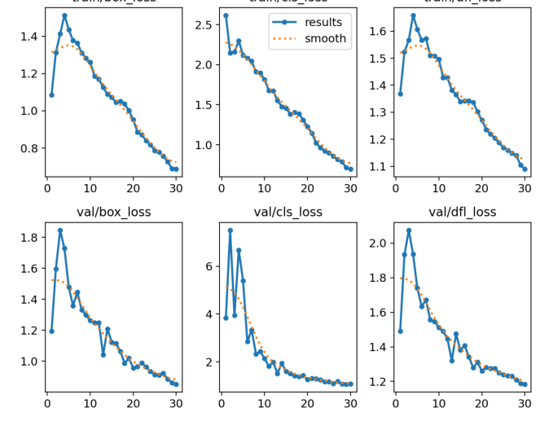
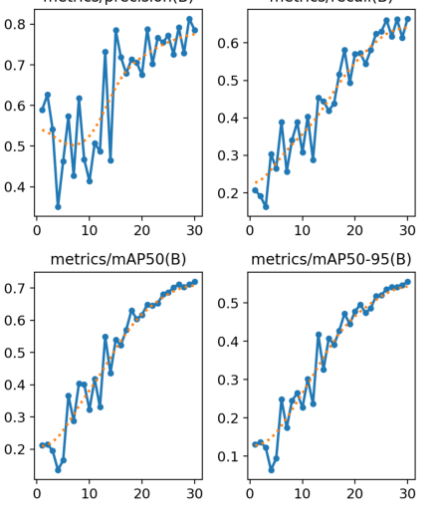
Progresión del entrenamiento (30 épocas)
Curvas extraídas de results.png — Ultralytics YOLOv11m, entrenamiento y validación
Disminución de la función de pérdida
Progreso de las métricas

Slide 7

Lógica de la aplicación: el reto matutino
De "token de desactivación fijo" a un reto fotográfico activo contra el snooze
1
2
3
4
Suena la alarma
Asigna un objeto
Captura en vivo
YOLOv11 verifica
A la hora programada por el usuario
El sistema elige una de las 8 macro-clases (rotativa o fija)
El usuario fotografía el objeto con la cámara del dispositivo
Si conf > τ=0.375 para la clase pedida → alarma apagada
Decisiones de diseño clave
Captura obligatoria por cámara en vivo (no carga de archivos), para impedir reutilizar una foto antigua y forzar el desplazamiento físico.
sharp_objects se excluye como reto válido por seguridad: no se incentiva manipular cuchillos medio dormido.
El umbral de confianza τ=0.375 corresponde al punto de equilibrio óptimo P/R observado en la curva F1-Confidence.

Slide 8


Despliegue en la nube: Hugging Face Spaces
De Google Colab a una interfaz interactiva en producción con Gradio
Entrenamiento
Exportación
Empaquetado
Producción
Google Colab + GPU T4. YOLOv11m, 30 épocas, Ultralytics 8.4.
>
best.pt → TorchScript (dynamic=True) para inferencia portable.
>
requirements.txt fija ultralytics, gradio, torch/torchvision.
>
app.py en Hugging Face Spaces sirve la interfaz Gradio 24/7.
Interfaz Gradio (app.py)
Entregables del repositorio
Entrada: cámara web en vivo o carga de imagen (gr.Image).
Sliders de umbral de confianza e IoU, ajustables para la prueba en caliente del jurado.
Salida: imagen anotada con cajas, reporte textual de objetos y estado del relevador de alarma (ACTIVADA/DESACTIVADA).
Código fuente completo de entrenamiento (notebook).
Configuración y despliegue del Space (app.py, requirements.txt).
README.md con la base de datos utilizada (Roboflow household-uhdlf v1).
Documentación de exportación del modelo.

Slide 9
Conclusiones
El reenfoque del producto, de "alarma de seguridad" a "alarma anti-snooze con verificación visual", reutiliza el mismo pipeline de detección sin perder la rigurosidad técnica del balanceo taxonómico.
El modelo YOLOv11m alcanza un mAP@50 de 0.641 y un recall global de 0.689, suficiente para un flujo donde el usuario puede reintentar la captura.
Las clases con más muestras balanceadas (dishes_utensils, containers, electronics) son las más confiables como reto matutino; sharp_objects y home_comfort requieren más datos.
El despliegue en Hugging Face Spaces con Gradio demuestra el ciclo completo: de un notebook experimental a una herramienta interactiva accesible desde cualquier navegador.
Próximo paso pendiente: documentar la exportación con ExecuTorch (actualmente TorchScript) para cumplir el lineamiento de despliegue solicitado.

